Slide 1
什么是单片机
曾镜源
嘉应学院计算机学院物联网工程系
15140706@qq.com

Slide 2
单片机定义
单片机(Single Chip Microcomputer)又称单片微控制器(Single Chip Microcontroller Unit)，通常简称MCU。它把一个计算机系统集成到一个芯片上，相当于一个微型的计算机。它的体积小、质量轻、价格便宜，为学习、应用和开发提供了便利条件。同时，学习使用单片机是了解计算机原理与结构的最佳选择。
单片机的使用领域已十分广泛，如智能仪表、实时工控、通讯设备、导航系统、家用电器等。

Slide 3
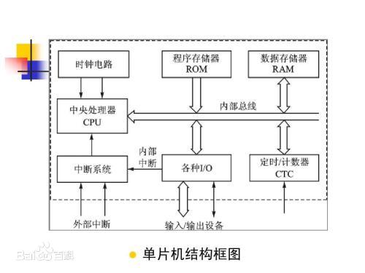
单片机片机基本结构

Slide 4
单片机发展历史
单片机的发展先后经历了4位、8位、16位和32位等阶段。
8位单片机由于功能强，被广泛用于工业控制、智能接口、仪器仪表等各个领域，8位单片机在中、小规模应用场合仍占主流地位，代表了单片机的发展方向，在单片机应用领域发挥着越来越大的作用。
尽管现在单片机的品种许多，但最具代表性的当属80年代初Intel公司推出r 8位MCS-51系列单片机。MCS-51以其典型的结构、完善的总线、SFR的集中处理方式、位操作系统和面向控制功用的丰富的指令系统，为单片机的发展奠定了良好的基础。MCS-51系列的典型芯片是80C51。许多厂商加入以80C51为代表的8位单片机的扩展，如Philips、Siemens（Infineon）、Dallas、ATMEL等，我们把这些公司生产的与80C51兼容的单片机统称为80C5l系列。近年来80C51系列又有了许多扩展，主要是改进单片机的控制功用，如内部集成了高速I/O口、ADC、PWM、WDT等，以及低电压、微功耗、电磁兼容、串行扩展总线、控制网络总线功用等。

Slide 5
MCS-51单片机的部件
MCS-51单片机的逻辑部件，包括：
一个8位CPU及片内振荡器；
80514B掩膜ROM、87514KBEPROM、8031无ROM；
特殊功能寄存器SFR；
128B RAM；
定时器/计数器T0及T1；
并行I/O接口：P0、P1、P2、P3；
串行接口：TXD、RXD；
中断系统：INT0，INT1。

Slide 6
基本功能
8位数据总线，16位地址总线的CPU；
具有布尔处理能力和位处理能力；
采用哈佛结构：程序存储器与数据存储器地址空间各自独立，便于程序设计；
相同地址的64KB程序存储器和64KB数据存储器；【通过指令区分】
0-8KB片内程序存储器(8031无，8051有4KB，8052有8KB，89C55有20KB)；
128字节片内数据存储器（8051有256字节）；
32根双向并可以按位寻址的I/O线；【P0~P3】
两个16位定时/计数器(8052有3个)；
一个全双工的串行I/O接口；
多个中断源的中断结构，具有两个中断优先级；
片内时钟振荡器。

